Slide 2
Электронное согласование и подписание общеуниверситетских приказов ФГБОУ ВО «НИУ «МЭИ»

Slide 3
Этапы создания общеуниверситетского приказа:
Создание регистрационной карточки проекта документа общеуниверситетского приказа.
Визирование (согласование) проекта приказа.
Подписание проекта приказа.
Регистрация приказа (присвоение ему номера).
Рассылка приказа адресатам.
Отслеживание проекта приказа

Slide 4
ЭТАП 1. Создание РКПД
1.1 Создаете проект приказа в текстовом редакторе на официальном бланке Университета
1.2 Заходите в браузере на страницу СЭД «Дело» http://delo.public.mpei.local/DELO/
1.3 Вводите логин и пароль от электронной почты НИУ «МЭИ» и нажимаете кнопку «Войти».
Логин
Пароль
Вход в
личный кабинет

Slide 5
ЭТАП 1. Создание РКПД
1.4 Откроется окно личного кабинета электронного документооборота.
1.5 Подведите курсор мыши к кнопке «Регистрация».
1.6 Откроется меню, в котором надо выбрать «Регистрировать проект документа»
Регистрировать
проект документа

Slide 6
ЭТАП 1. Создание РКПД
1.7 Из открывшегося списка документов, доступных для создания, «Группы документов» выберите «Общеуниверситетские
приказы»
Общеуниверситетские
приказы

Slide 7
ЭТАП 1. Создание РКПД
1.8 Откроется «Регистрационная карточка проекта документа» (далее – РКПД).
В РКПД на закладке «Основные» :
некоторые поля уже будут заполнены (отмечены зеленым цветом);
некоторые поля необходимо будет заполнить (отмечены красным цветом).

Slide 8
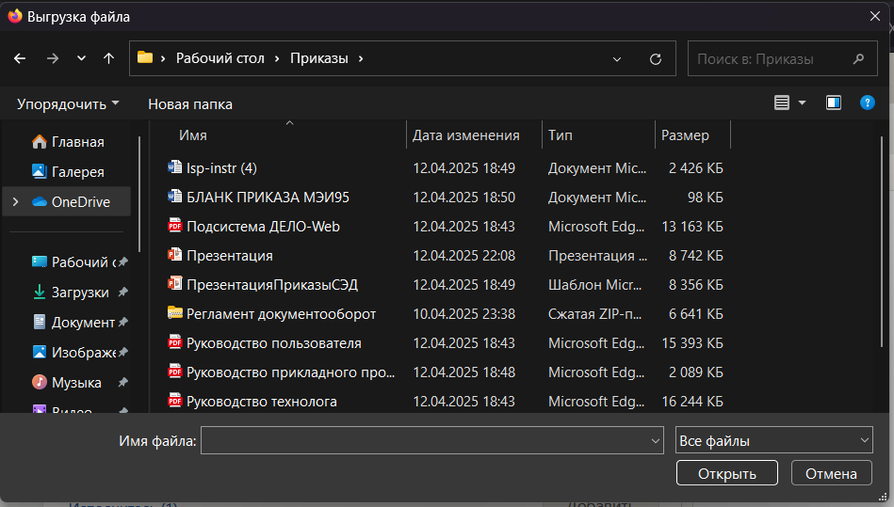
ЭТАП 1. Создание РКПД
1.9 Нажав на изображение прямоугольника с плюсом,
добавляем в РКПД файл с подготовленным в текстовом редакторе проектом приказа на официальном бланке Университета.

Slide 9
ЭТАП 1. Создание РКПД
1.10 Заполняем необходимые поля вкладки «Основные»:
состав;
содержание (заполняется текстом «Содержание» из проекта приказа);
исполнитель (по умолчанию написан сотрудник создающий РКПД, но можно добавить соисполнителей).
1

Slide 10
ЭТАП 1. Создание РКПД
1.11 Заполняем вкладку «Визы и подписи», добавляем визирующих
Нажимаем кнопку «Добавить визирующего».
В появившемся окне в соответствующих вкладках ставим «галочки» перед фамилиями сотрудников, которым в личные кабинеты в СЭД будет направлен проект приказа на согласование.
Нажимаем кнопку «Выбрать».

Slide 11
ЭТАП 1. Создание РКПД
1.11 Заполняем вкладку «Визы и подписи», добавляем подписывающих
Нажимаем кнопку «Добавить подписывающего». В появившемся окне ставим «галочку» перед фамилией руководителя, которому в личные кабинеты в СЭД будет направлен проект приказа на подписание.
Нажимаем кнопку «Выбрать».
1
2
3

Slide 12
ЭТАП 1. Создание РКПД
Выбираем документ в СЭД
1.12 Заполняем вкладку «Связки»
Возможно в РКПД указать связанный с проектом приказа документ.
Например, связать с входящим документом, который является основанием для выпуска приказа.

Slide 13
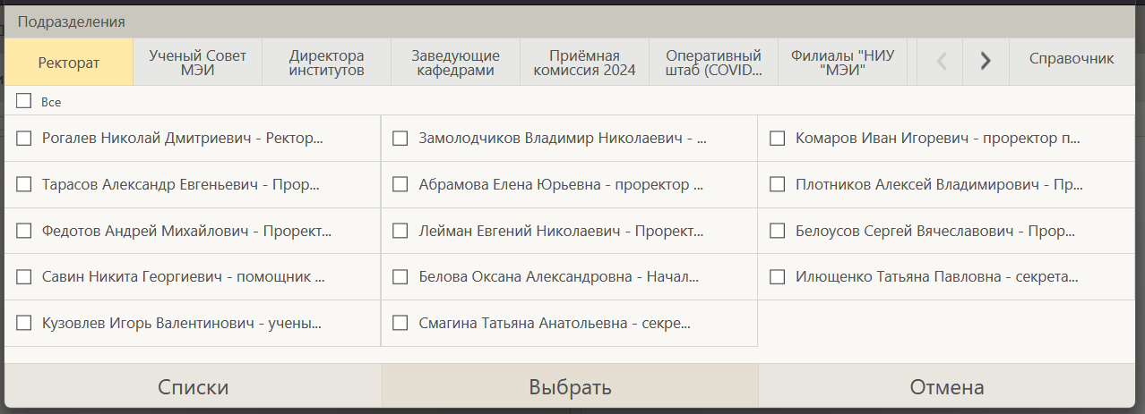
ЭТАП 1. Создание РКПД
Добавить внутреннего
адресата
1.13 Заполняем вкладку «Адресаты»
Нажимаем кнопку «Добавить внутреннего адресата».
В появившемся окне в соответствующих вкладках ставим «галочки» перед фамилиями сотрудников, которым в личные кабинеты в СЭД будет направлен зарегистрированный приказ.
Нажимаем кнопку «Добавить».
V
Выбираем адресатов
Добавляем выбранных
сотрудников

Slide 14
ЭТАП 1. Создание РКПД
1.14 Нажимаем на:
кнопку «Регистрировать» для регистрации проекта приказа и отправки его на согласование через СЭД;
или кнопку «Отменить регистрацию», если в отпала необходимость в запуске проекта приказа.
Отменить регистрацию
Регистрировать

Slide 15
ЭТАП 2. Визирование проекта приказа
2.1 После отправки РКПД на согласование, в личных кабинетах согласующих в блоке «На визирование» одновременно появится информация о пришедшем на согласование документе.
Входим в раздел проектов
документов на согласование
и выбираем проект приказа
для визирования

Slide 16
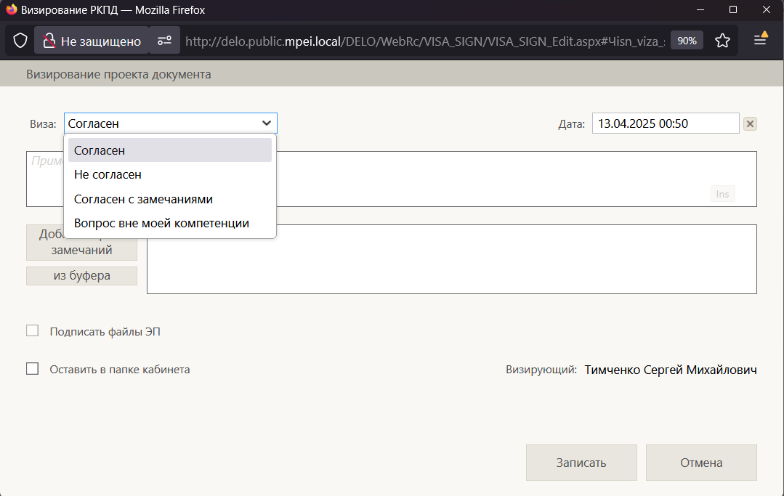
ЭТАП 2. Визирование проекта приказа
2.2 После ознакомления с текстом проекта приказа, комментариями других визирующих, нажимаем на кнопку «Визировать».
После этого появится окно «Визирование проекта документа».
Положительные визы: Согласен, Согласен с замечаниями. Отрицательные визы: Не согласен, Вопрос вне моей компетенции.
Визировать
выбрать
комментарий
Прикрепить файл
Отправить визу «Записать»

Slide 17
ЭТАП 2. Визирование проекта приказа
Вся информация о ходе согласования проекта документа отражается в РКПД на вкладке «Визы и подписи».
Если один из согласующих отклонил проект, то документ уйдет после прохождения полного круга согласования к исполнителю на исправление.
После внесения правок исполнитель отправляет на следующий круг согласования.
Если проект согласован, то он автоматически уходит через СЭД на этап подписания.

Slide 18
ЭТАП 3. Подписание проекта приказа
3.1 РКПД с проектом приказа на подпись появится у подписывающего в блоке «На подпись» его личного кабинета.
Можно нажать на кнопку «Все» и выбрать РКПД для подписания.

Slide 19
ЭТАП 3. Подписание проекта приказа
Двойной щелчок левой кнопкой мыши
3.2 В таблице с проектами приказов на подписание выбираем проект приказа и заходим в его РКПД.

Slide 20
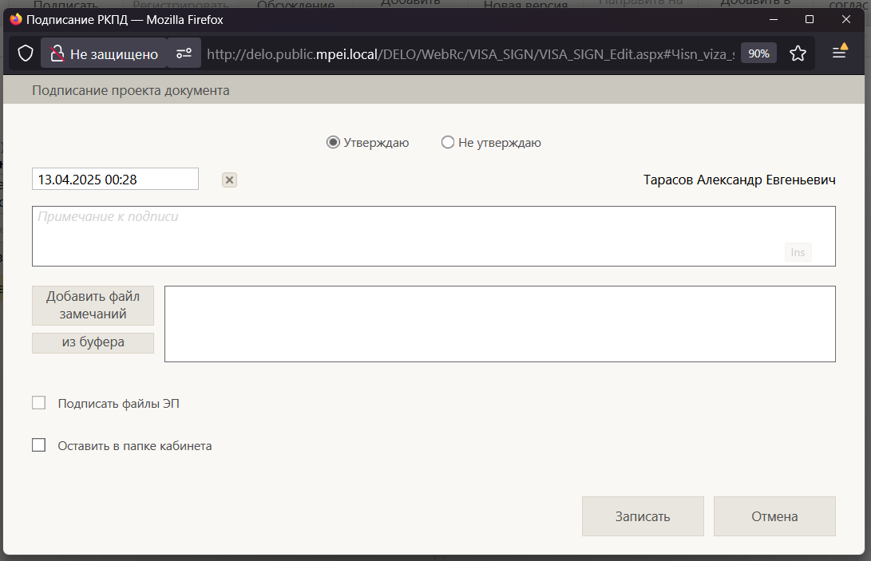
ЭТАП 3. Подписание проекта приказа
3.3 После ознакомления с текстом проекта приказа, комментариями к визам (если есть таковые), нажимаем на кнопку «Подписать».
После этого появится новое окно с выбором:
Утверждаю
Не утверждаю
После сделанного выбора (возможно еще написать комментарий) нажимается кнопка «Записать».

Slide 21
ЭТАП 3. Подписание проекта приказа
Если выбрано «Утверждаю»
Проект приказа через СЭД уходит на 4 этап – Регистрация.
Если выбрано «Не утверждаю»
Проект приказа через СЭД уходит на новый круг согласования / подписания.

Slide 22
ЭТАП 4. Регистрация приказа
4 После подписания проекта приказа в СЭД, РКПД направится в личный кабинет сотрудников Общего отдела для регистрации приказа (номер приказу присваивается не автоматически сразу после подписания).

Slide 23
ЭТАП 5. Рассылка приказа адресатам
5 После того, как в Общем отделе зарегистрируют подписанный приказ, РКПД приказа через СЭД будет направлена в личные кабинеты:
исполнителя;
сотрудников, указанных на этапе 1 на вкладке «Адресаты»
по списку рассылки.
В личном кабинете приказ появится в разделе «Документы на исполнении» - «Новые».

Slide 24
ЭТАП 6. Отслеживание проекта приказа
6 Исполнитель (инициатор) создания проекта приказа имеет возможность отслеживать состояние проекта в своем личном кабинете в блоке «Мои проекты документов»

Slide 25
Спасибо за внимание!

